Slide 1
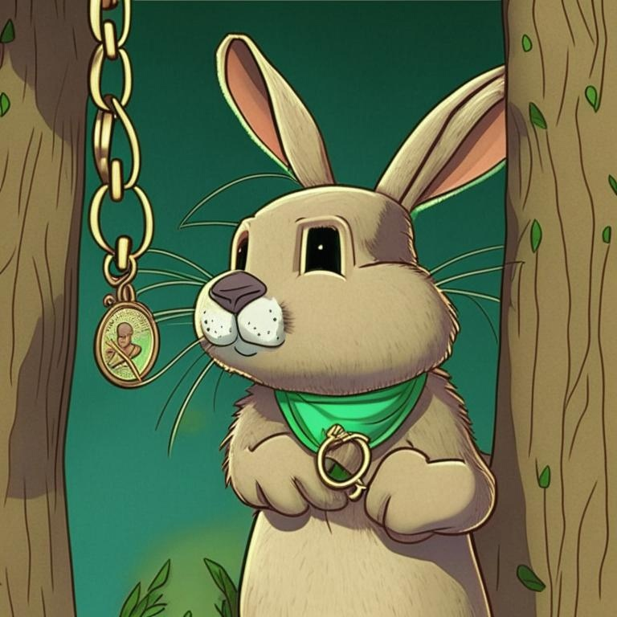
Издательство
ДПД «Дымок» общежитие №5
Сказка
«Как заяц лес спасал»
Автор – Круслякова Елизавета СМ-21о-Б
Иллюстратор (совместно с нейросетью «Салют») – Маликова Екатерина, ТБ-22о-М

Slide 2
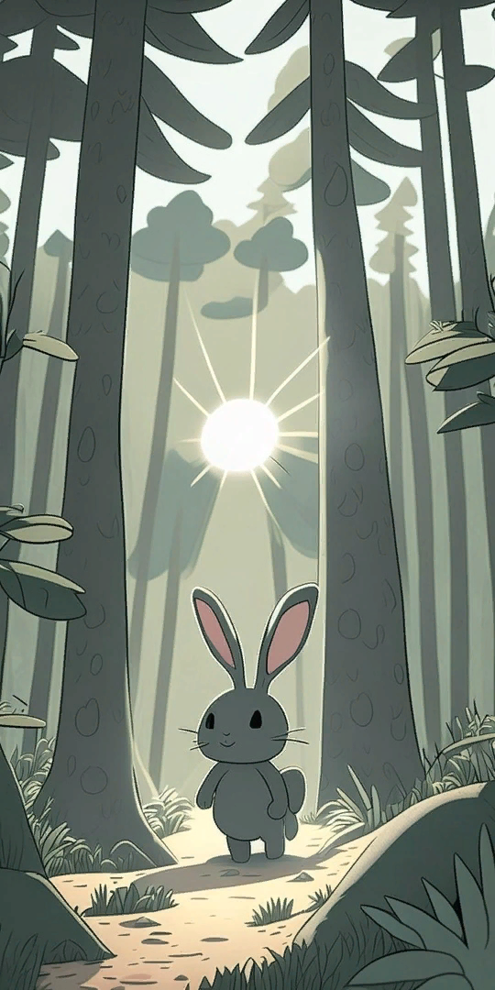
В зелёном, хвойном лесу жил серый зайка, который ценил родной дом и всех обитателей в нём. На одной из своих прогулок в июле, когда солнце было высоко, а на небе не было ни облачка, зайка почувствовал странный запах, напоминающий дым от огня. Немного приглядевшись, меж деревьев, он заметил, как оранжевые очертания, напоминающие огонь, охватывают зелёную травку

Slide 3
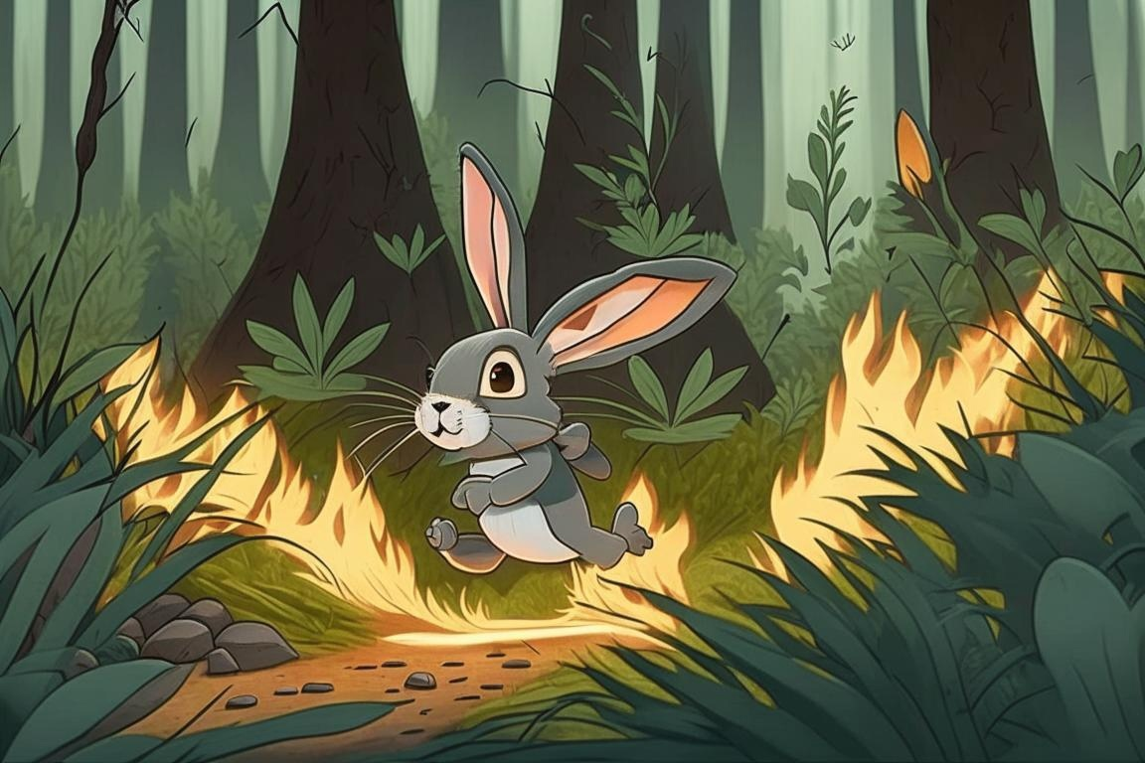
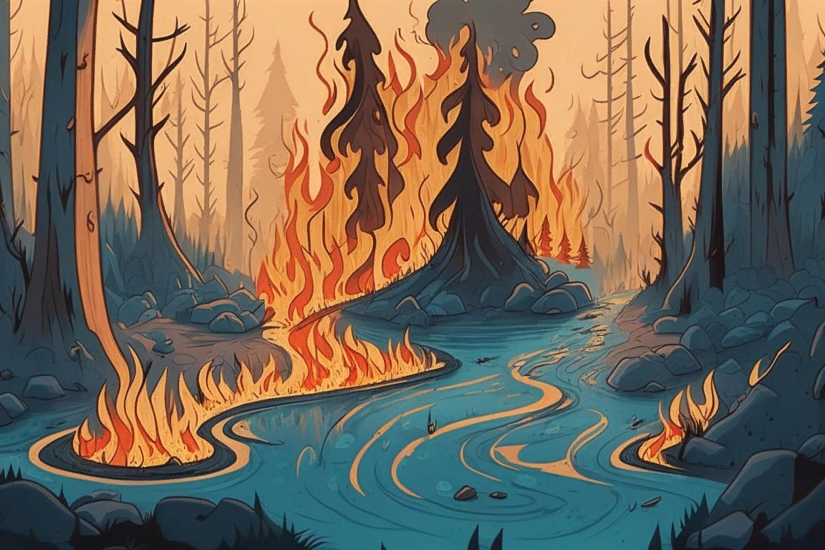
Подбежал поближе зайка и убедился: это злой огонь пытается навредить лесу, который так любит зайка. Недалеко от этого места был ручей, зайка изо всех лап побежал к нему
Через деревья и кусты бежал серый, порой лапами наступая на колючую траву

Slide 4
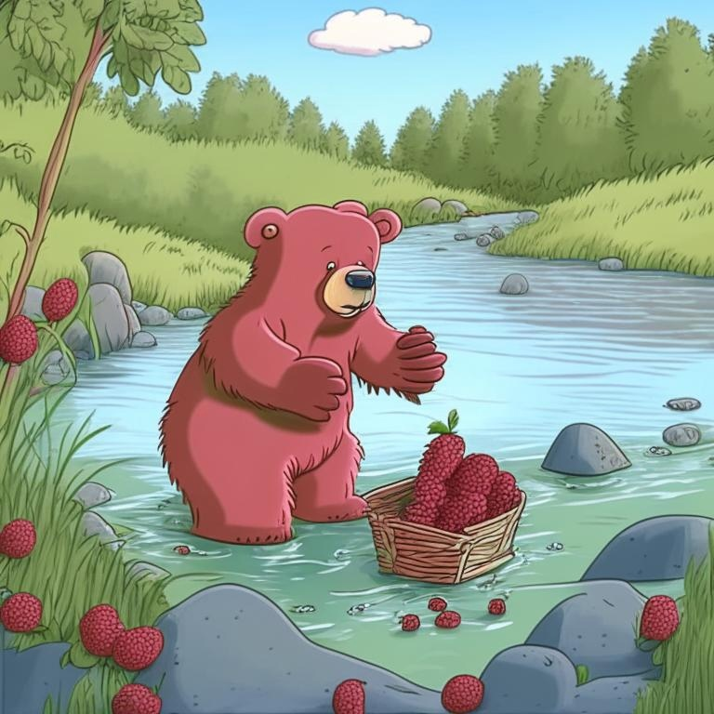
Куда бежишь, заяц? – спросил медведь, который собирал ягоды рядом.
- Некогда объяснять, Потапыч, там лес горит, беда у нас, беда! – на бегу протараторил заяц.
- Так ежели беда, надо вместе объединиться, чтобы проблему решить, - сказал медведь, переходя на бег, чтобы успеть за зайцем.
Зайка и медведь подбежали к ручью, осмотрелись вокруг и увидели, что рядом стоит лодка рыбаков. Зайка всеми силами начал показывать, что там, внутри леса, пожар.

Slide 5
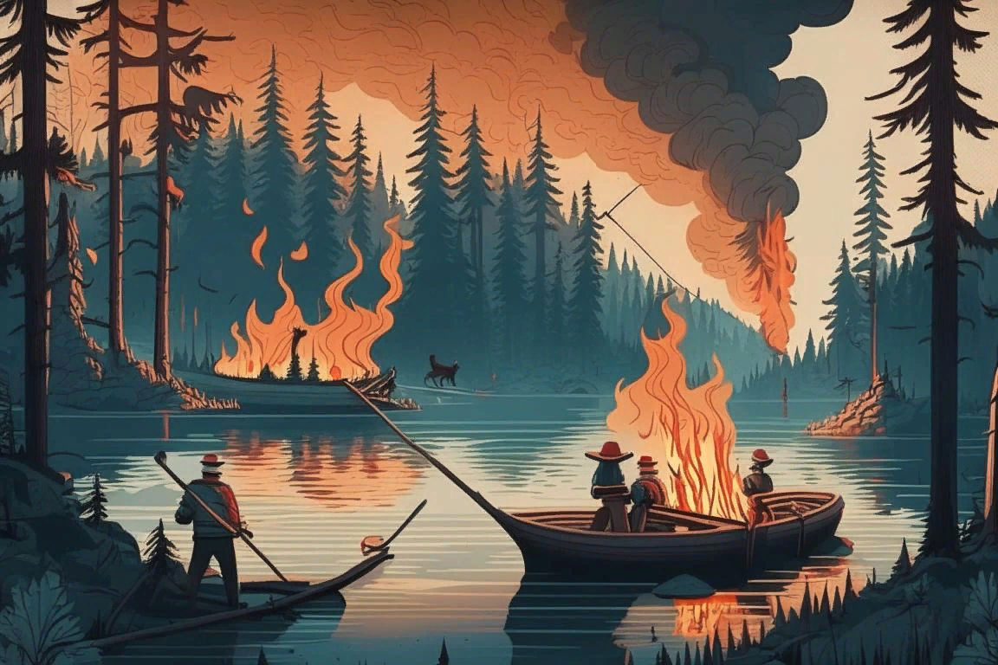
Поглядели туда рыбаки, да поняли, что в лесу уже смог. Недолго думая, они взяли два платочка и намочили их в ручье, чтобы через них можно было дышать. Набрали пару вёдер воды и пошли за зайцем, но испугались медведя, который стоял на входе в гущу леса

Slide 6
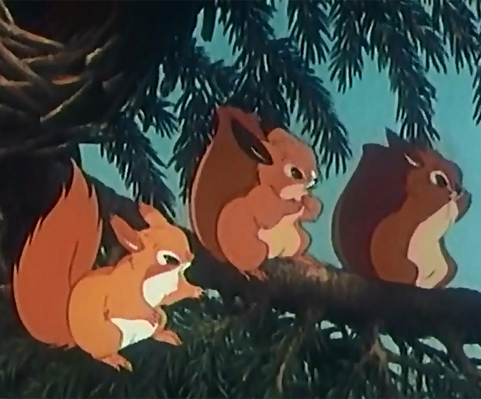
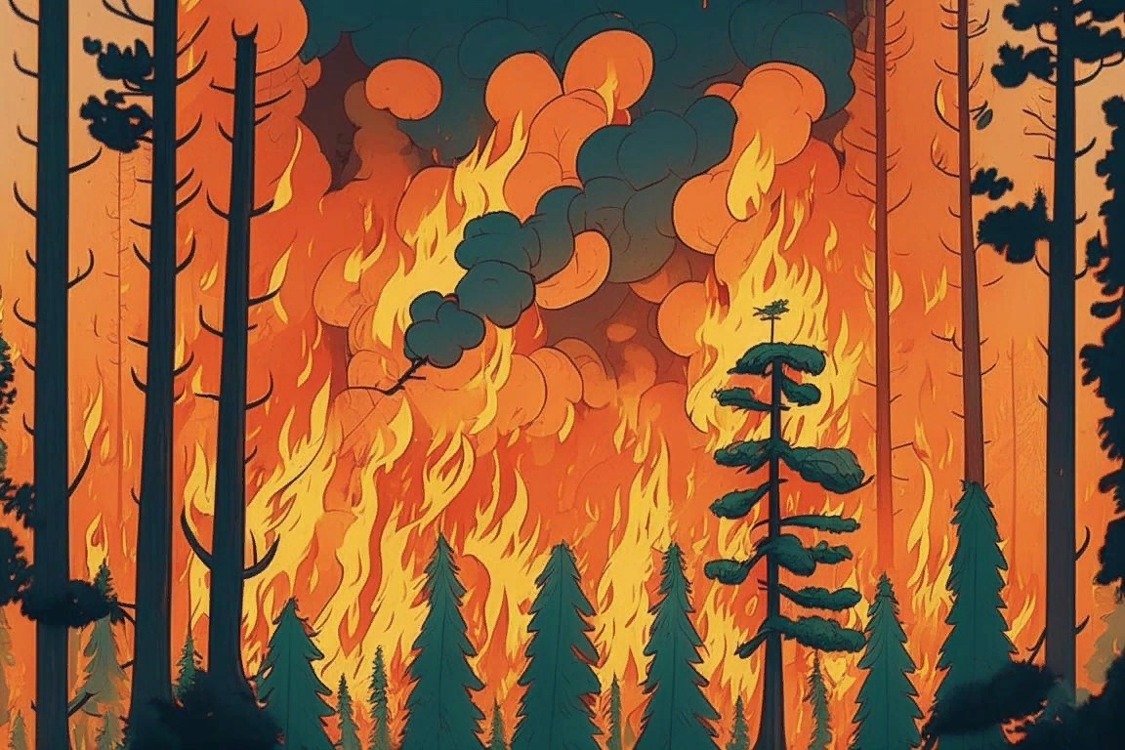
Потапыч зарычал, на своём прося поторопиться, и ринулся к возгоранию.
- Куда вы так торопитесь, да ещё и людей с собой привели? – говорила белка, перескакивая с ветки на ветку, чтобы успеть за медведем с зайцем.
- Ты что, белочка, не чувствуешь запаха? Пожар у нас в лесу!
- Что же это такое, что же такое творится, надо всем сообщить!
- Да погоди ты, всех распугаешь, - зарычал медведь. – Сейчас потушим и дело с концом. Лучше посмотри сверху, куда огонь пошёл.

Slide 7
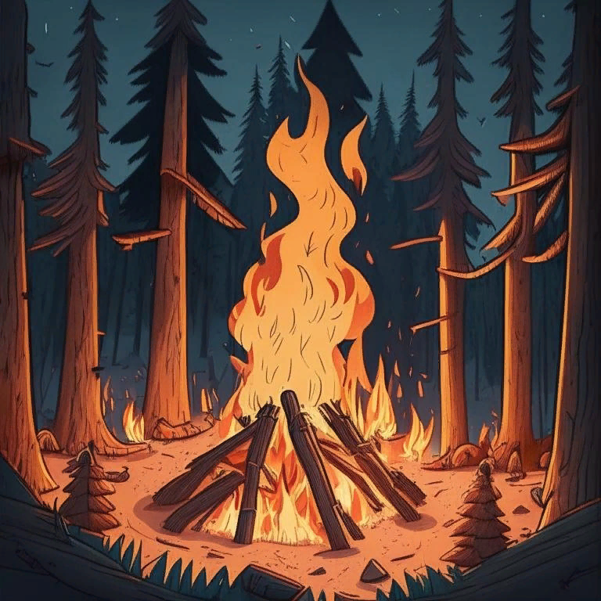
Подбежали рыбаки на место возгорания, благо успели: огонь распространиться не успел, двух вёдер хватило, чтобы потушить пожар.
- Ну, тут всё понятно, были люди, но костёр не обложили камнями, да и потушить забыли, - заметил один из рыбаков.
- Палыч, зачем они так делают? У нас же недавно целую пикниковую зону сделали, специально для отдыха. Да ещё и под присмотром настоящих лесников. А они всё равно идут в лес и оставляют в опасности зверей, что те сами уже бегут к нам, чтобы помочь своему жилью.

Slide 8
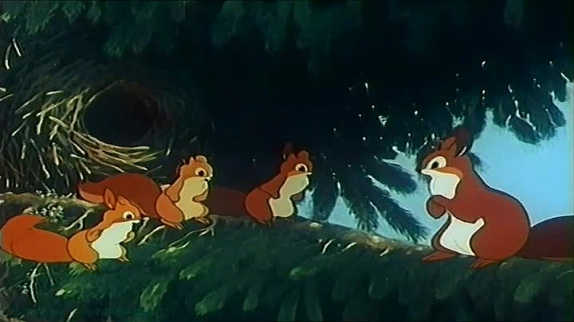
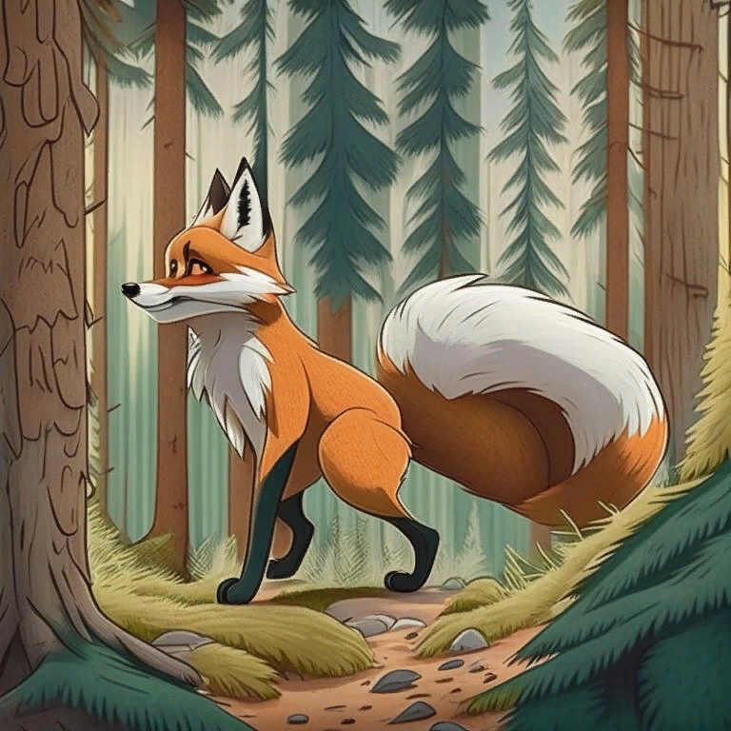
После того пожара прошло несколько недель, но всё это время заяц думал, что было бы хорошо иметь тех, кто сможет всегда помочь, а не надеяться на случай, когда рядом будут проплывать рыбаки. Решил провести в лесу собрание.
- Я здесь всех вас собрал, чтобы напомнить: лес – наш дом, и мы должны делать всё, чтобы его защитить!
- А от кого защищать то надо? – спросила лисичка.
- Ты, моя сестричка, похоже, ничего, кроме своего рыжего хвоста, не замечаешь. Только им и любуешься постоянно. Несколько недель назад произошёл пожар, и мы его вместе с Потапычем потушили.
- Ну да, конечно, только ты и Потапыч, - посмеялась белка.- Видела я, как ты лапами умолял рыбаков воды набрать.
- Я хотя бы что-то сделал, - подметил заяц, топнув лапой. – Другие даже запах не почувствовали, хотя он был в метре от них.

Slide 9
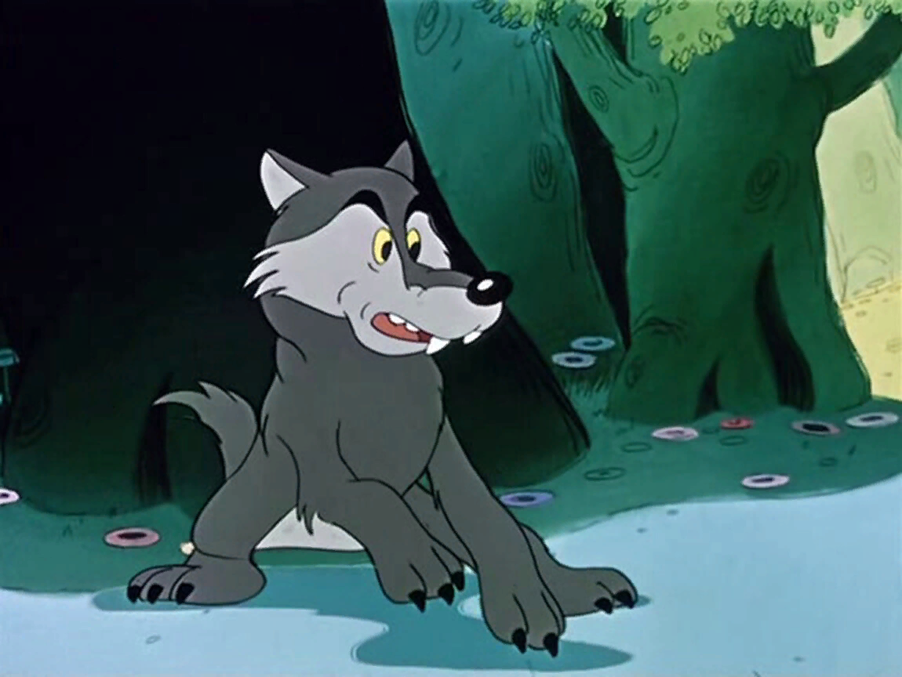
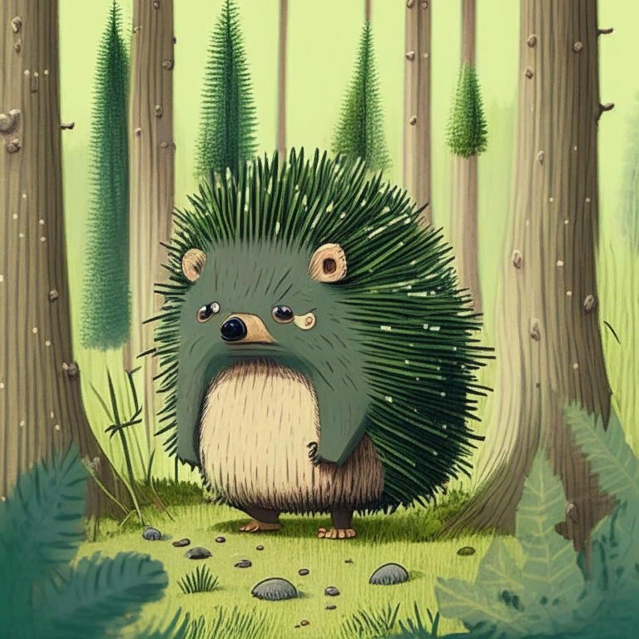
- Так чего же ты хочешь, серый? – спросил волк, прервав наметившуюся ссору.
- Предлагаю подумать, что мы можем сделать, чтобы предотвратить подобные случаи.
- Так чего тут думать? Пожарную дружину создавать надо, - сказав, вышел в центр ёжик. – Да такую, чтобы не стыдно было.
- Говорит ёж, - усмехнулась лиса. – Собрался в командиры податься?
- Ежели так, соберусь, но тут заяц один из немногих, кто ответственно отнесётся к данному вопросу. Пусть он будет командиром, а в помощь ему все мы будем. Или кто против, может, дом свой защитить не хочет?
Ёжик прищурился, оглядел всех вокруг. Никто не ответил, потому решено было – пожарной дружине быть. Распределили обязанности так: каждый зверь, ходя по лесу, всегда подмечал, что было не так.

Slide 10
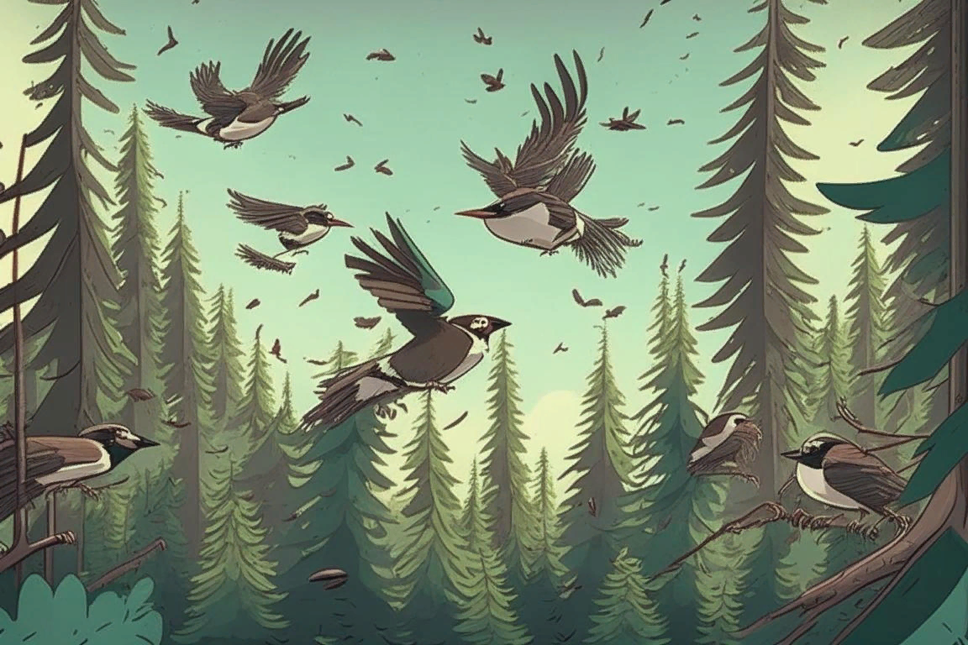
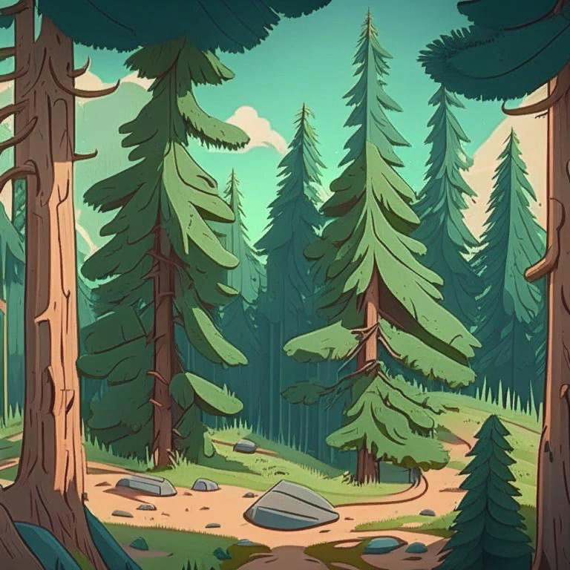
Может, увидит, что человек на том месте сидел, так пойдёт, да и проверит, чтобы всё чисто было: ни стёкол, ни мусора, ни кострища. Птички же были патрульными в небе: могли подметить дым и передать быстро информацию другим. Дятел, своим особенным стуком, оповещал других о начинавшемся пожаре, тогда каждый зверь был готов прийти на помощь. Медведи и волки копали рвы, чтобы пожар не распространился дальше, а накопанный песок передавали на тушение. Ёжики прибирали сухую листву и траву, а белки и бобры делали туясы, в которых было удобно воду переносить. Лисички убирали золу и пепел с кострищ, заливали горячие угли, если таковые имелись.

Slide 11
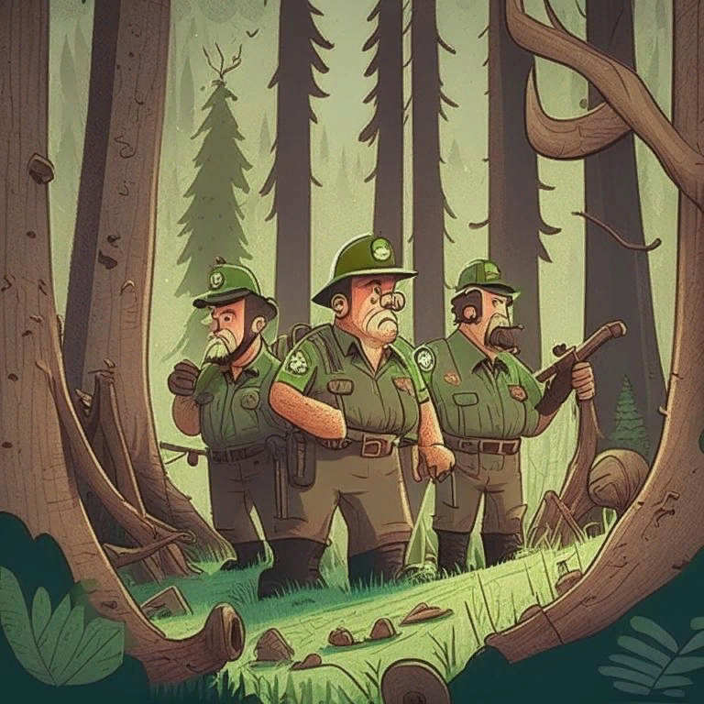
Как-то посетили их лесники. Оказалось, что рыбаки, которые помогали лес тушить, по приезде на базу, рассказали лесникам, что вышли звери просить о помощи в тушении леса. Заметили лесники, что пожаров в этом лесу больше не наблюдалось, а сам лес был чист

Slide 12
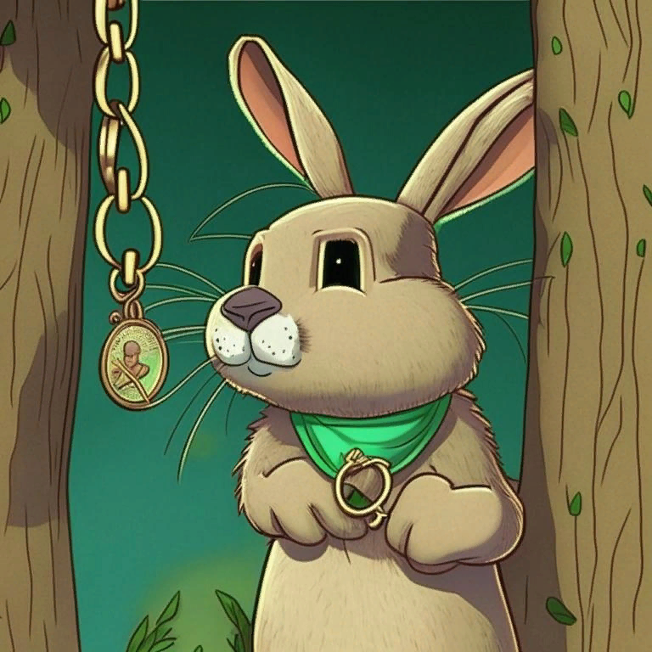
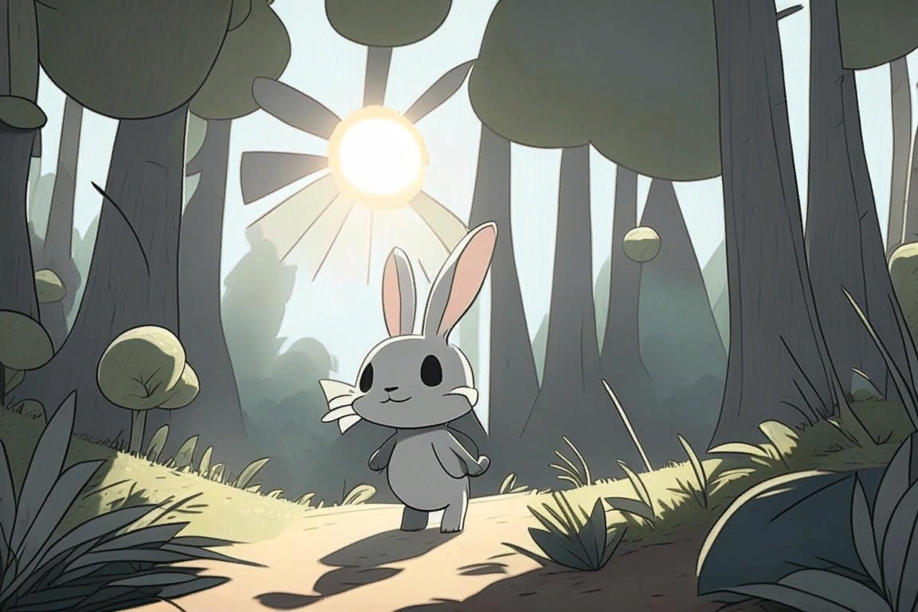
Наградили они зайца и всю лесную дружину за их неравнодушие к родному дому. Так стали звери и люди сотрудничать на благо общего будущего. Именно в этом лесу пожаров больше не было, и он стал примером для остальных

Slide 13

Конец!

